Slide 1

SEMINARIO DE LENGUAJES OPCIÓN ANDROID + KOTLIN
Primeros pasos con Android
Esp. Fernández Sosa Juan Francisco

Slide 2
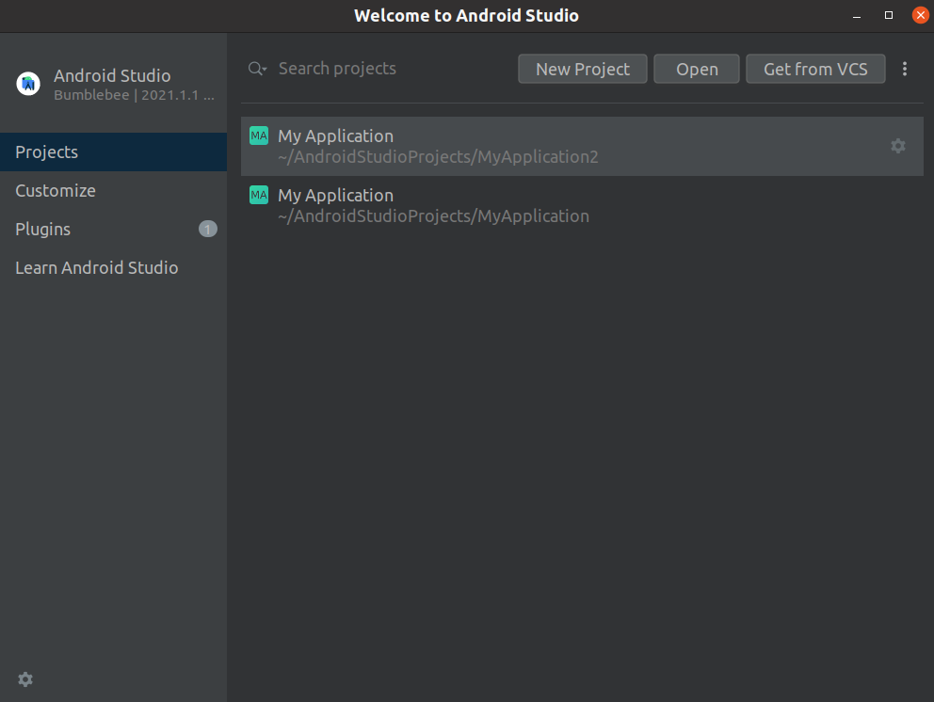
Hacer clic en el menú derecho / SDK Manager

Slide 3
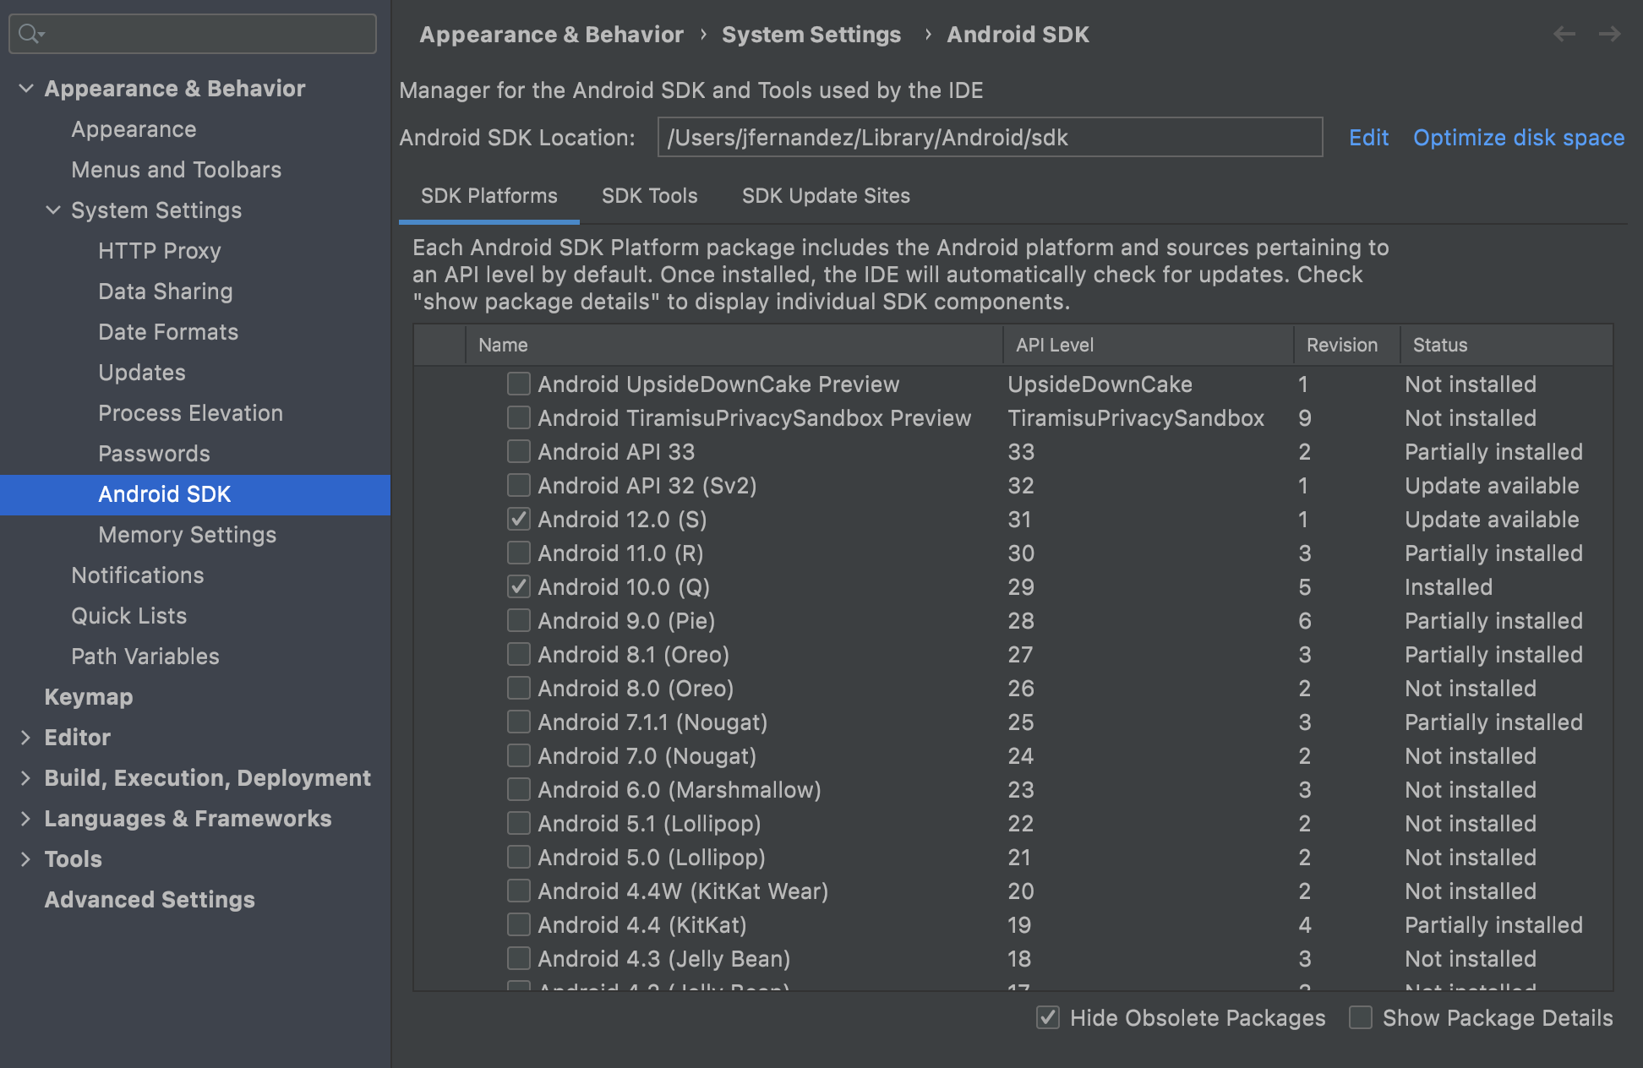
Hacer clic en Configure / SDK Manager
Android 10 instalado
Android 11 parcialmente instalado
Android 12 actualizaciones disponibles

Slide 4
Hacer clic en Configure / SDK Manager
Desarrollar aplicaciones para versiones antiguas de Android NO requiere instalar las APIs correspondientes a esas versiones

Slide 5
Hacer clic en Configure / SDK Manager
Hacer clic aquí

Slide 6
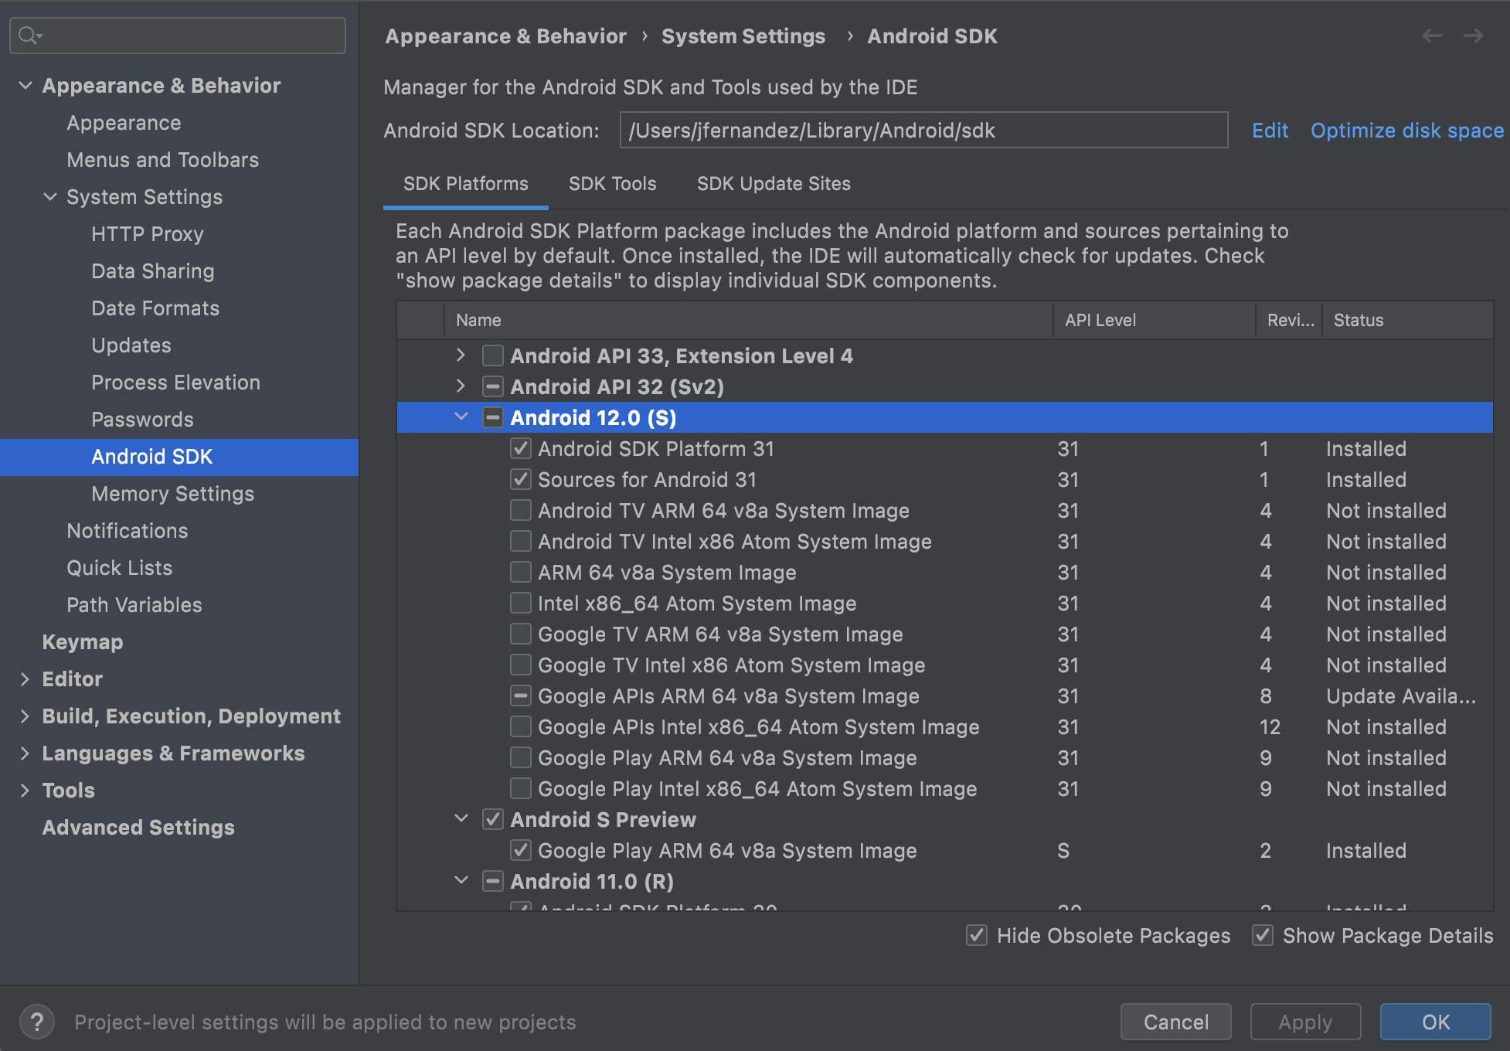
Hacer clic en Configure / SDK Manager
Se recomienda al menos instalar la plataforma y las fuentes del nivel API con el que se compilarán las aplicaciones

Slide 7
Hacer clic en Configure / SDK Manager
Opcionalmente puede instalar Google APIs para acceder a los servicios Google (map, sing-in, places, etc.)

Slide 8
Hacer clic en Configure / SDK Manager
Todas estas imágenes pertenecen a dispositivos que podemos emular para correr y depurar las aplicaciones que desarrollemos
Notes:
‹#›

Slide 9
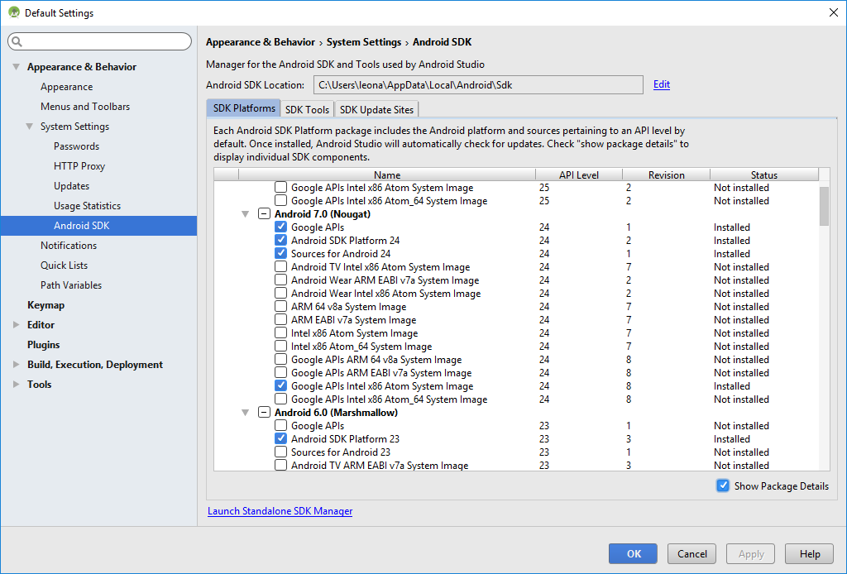
Es conveniente emular dispositivos x86 para aprovechar el acelerador Haxm

Slide 10
Tener instalada la plataforma de la API 23, nos permite correr y depurar las aplicaciones que desarrollemos en un dispositivo con Android 6.0
Presionar en el botón Cancel

Slide 11
Hacer clic en New Project

Slide 12
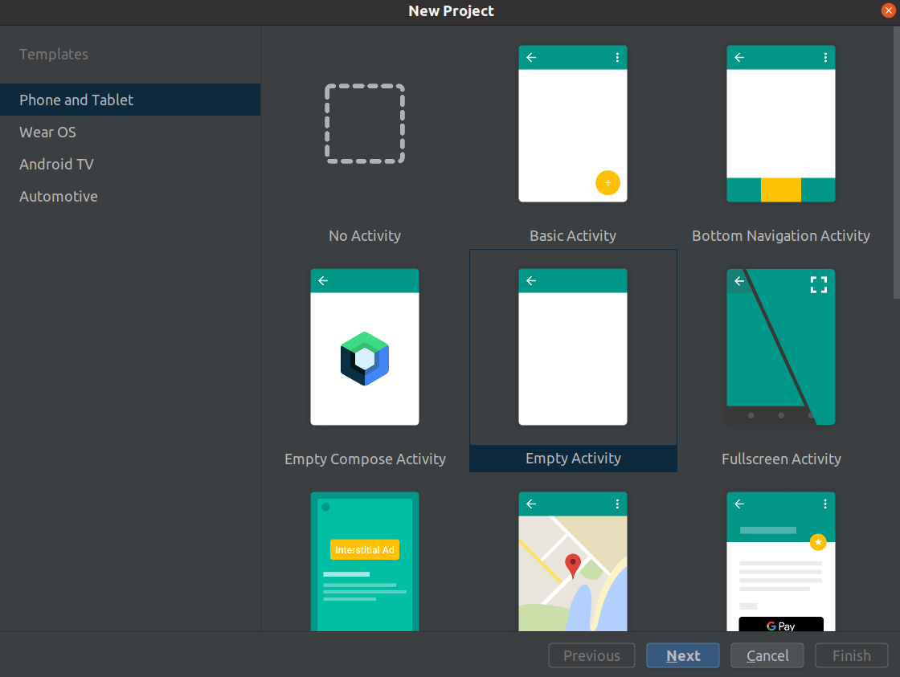
Debemos elegir Empty Activity y luego click en Next

Slide 13
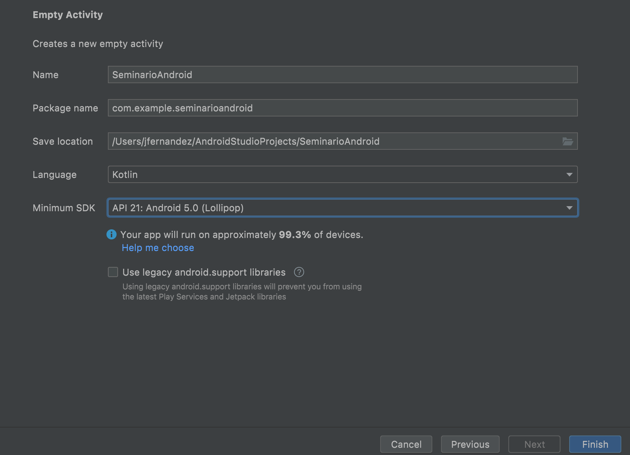
Poner un nombre a la aplicación, seleccionar Kotlin como lenguaje y elegir Minimum SDK: API 21

Slide 14
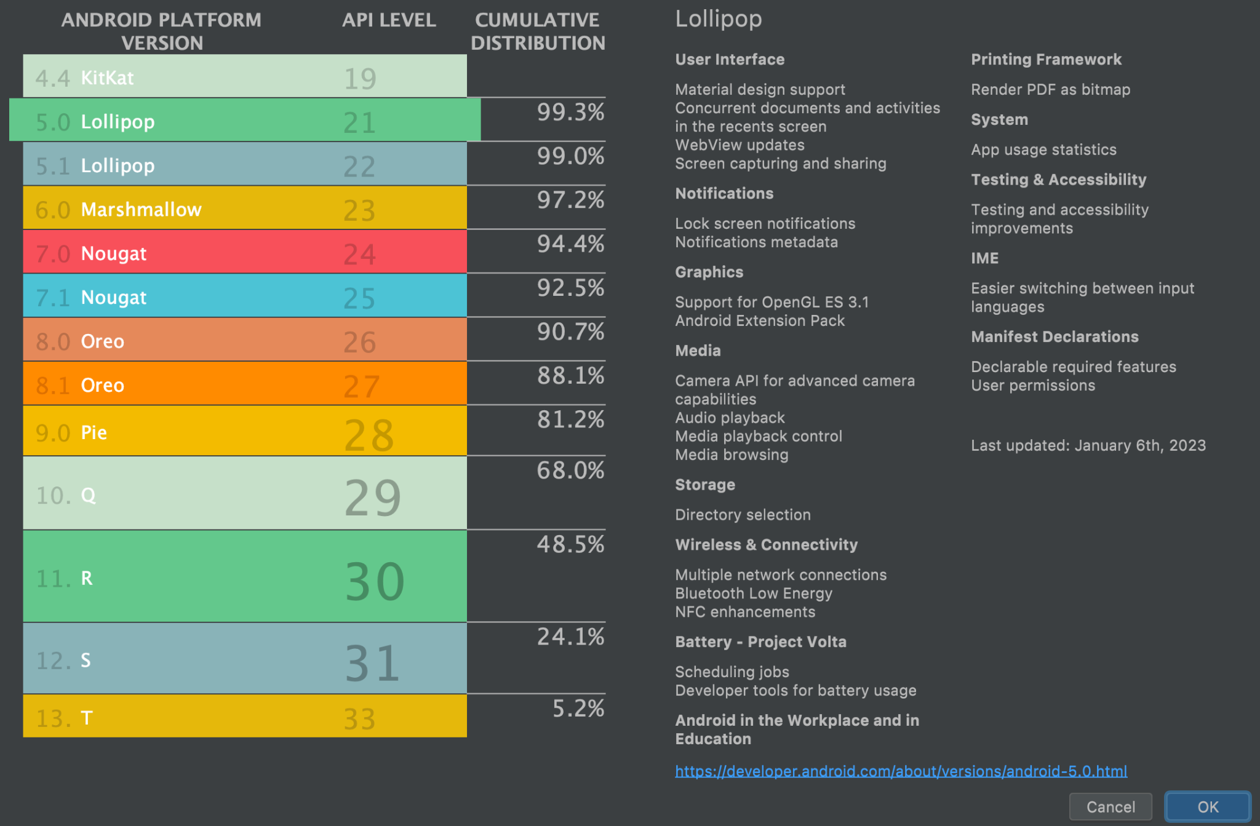
Si se selecciona help me choose en la ventana anterior se despliega esta información que puede ayudarnos a elegir la versión mínima soportada por nuestra aplicación

Slide 15
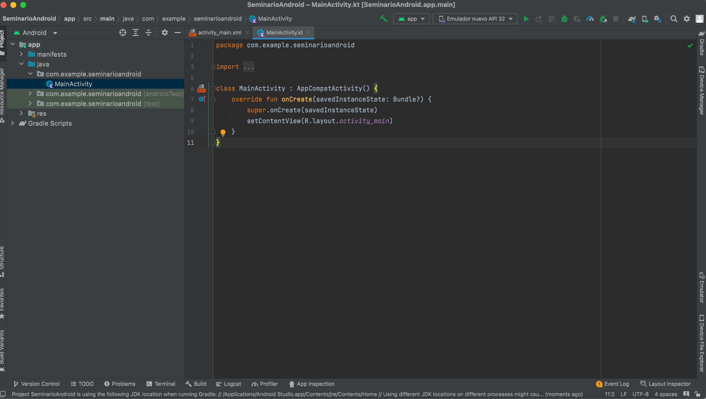
Conociendo la interfaz del IDE
Notes:
‹#›

Slide 16
Barra de herramientas

Slide 17
Barra de navegación

Slide 18
Ventana del editor

Slide 19
Distintas formas de visualizar cómo está compuesto el proyecto

Slide 20
Barra de estado

Slide 21
Definición de la clase que constituye la Actividad

Slide 22
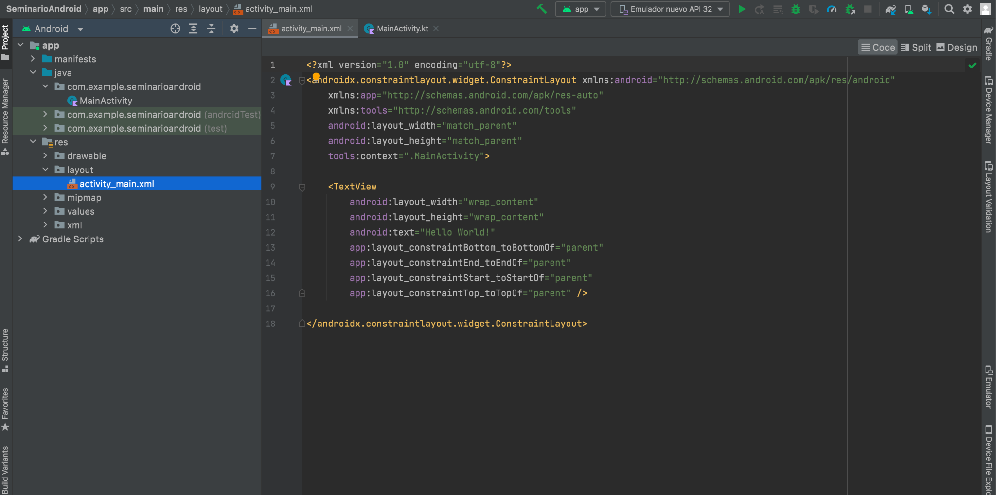
Definición de la vista de la Actividad

Slide 23
Ejecución de la aplicación en el emulador

Slide 24
Inicie el AVD Manager

Slide 25
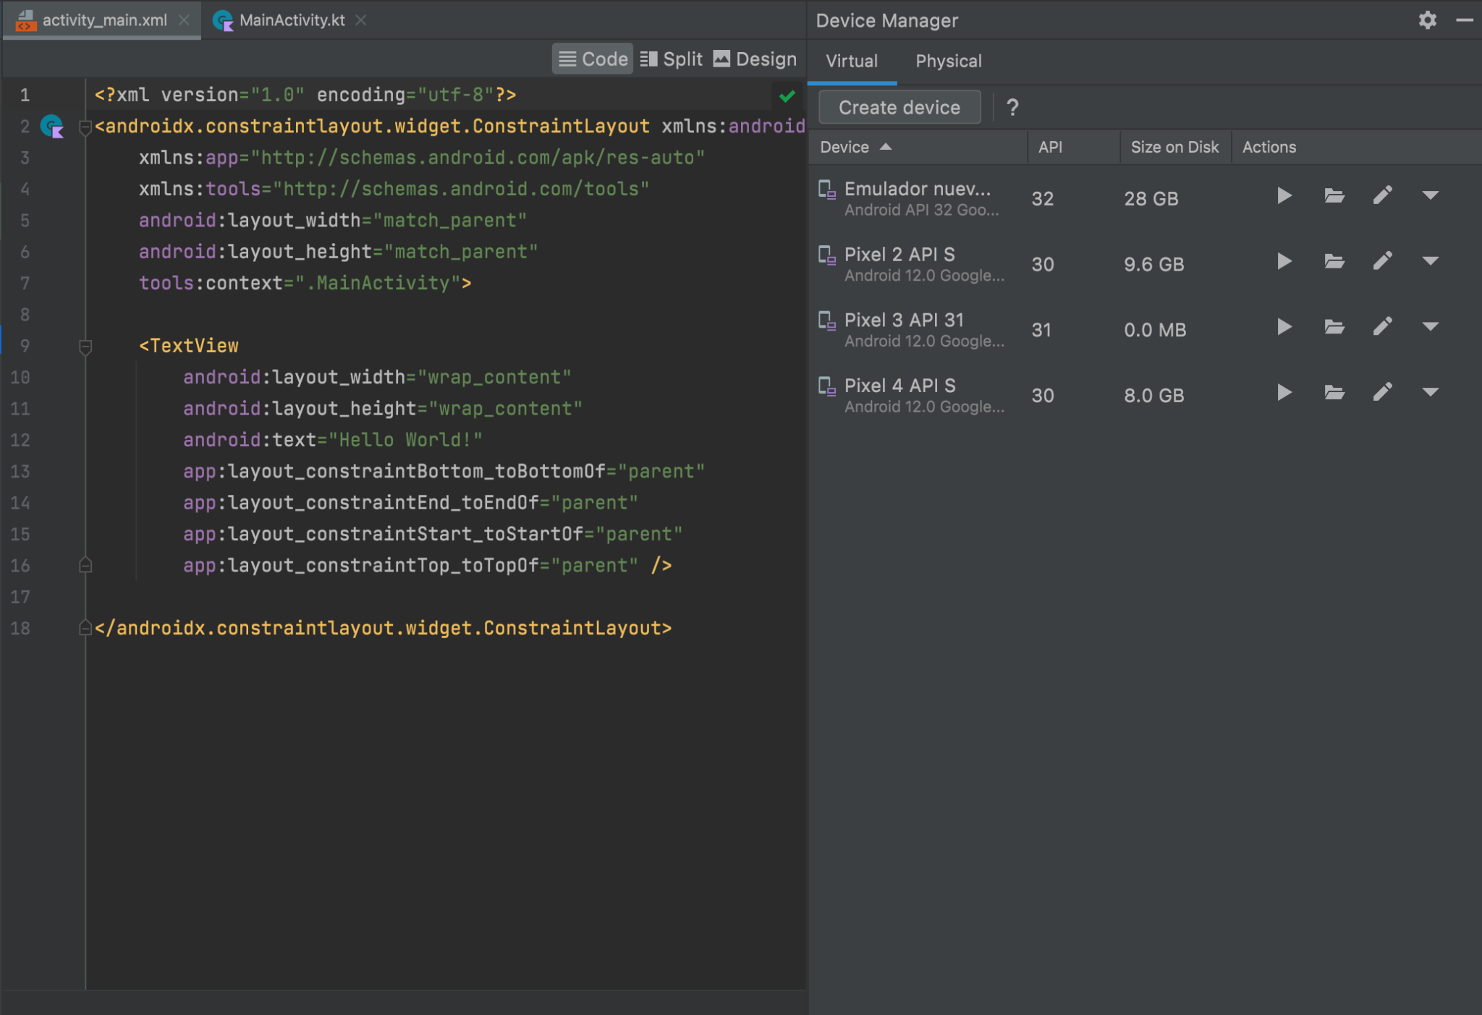
Crear un nuevo dispositivo virtual. Ej Pixel 2, con un SDK previamente instalado.
Listado de Emuladores/Dispositivos Virtuales instalados

Slide 26
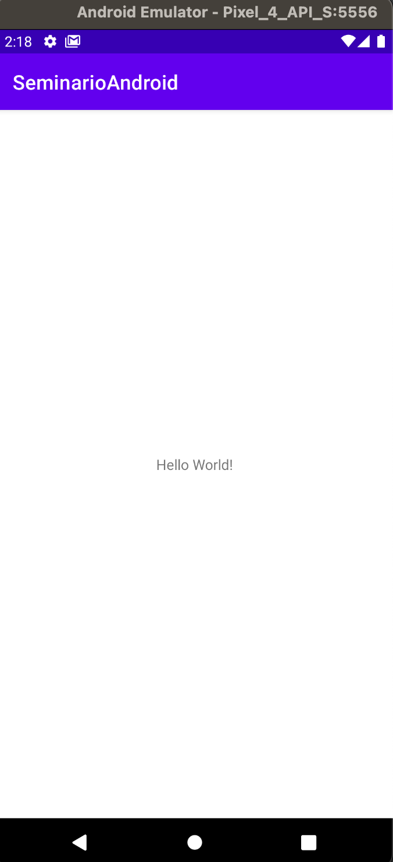
Hacer click en Run (Mayus + F10)

Slide 27
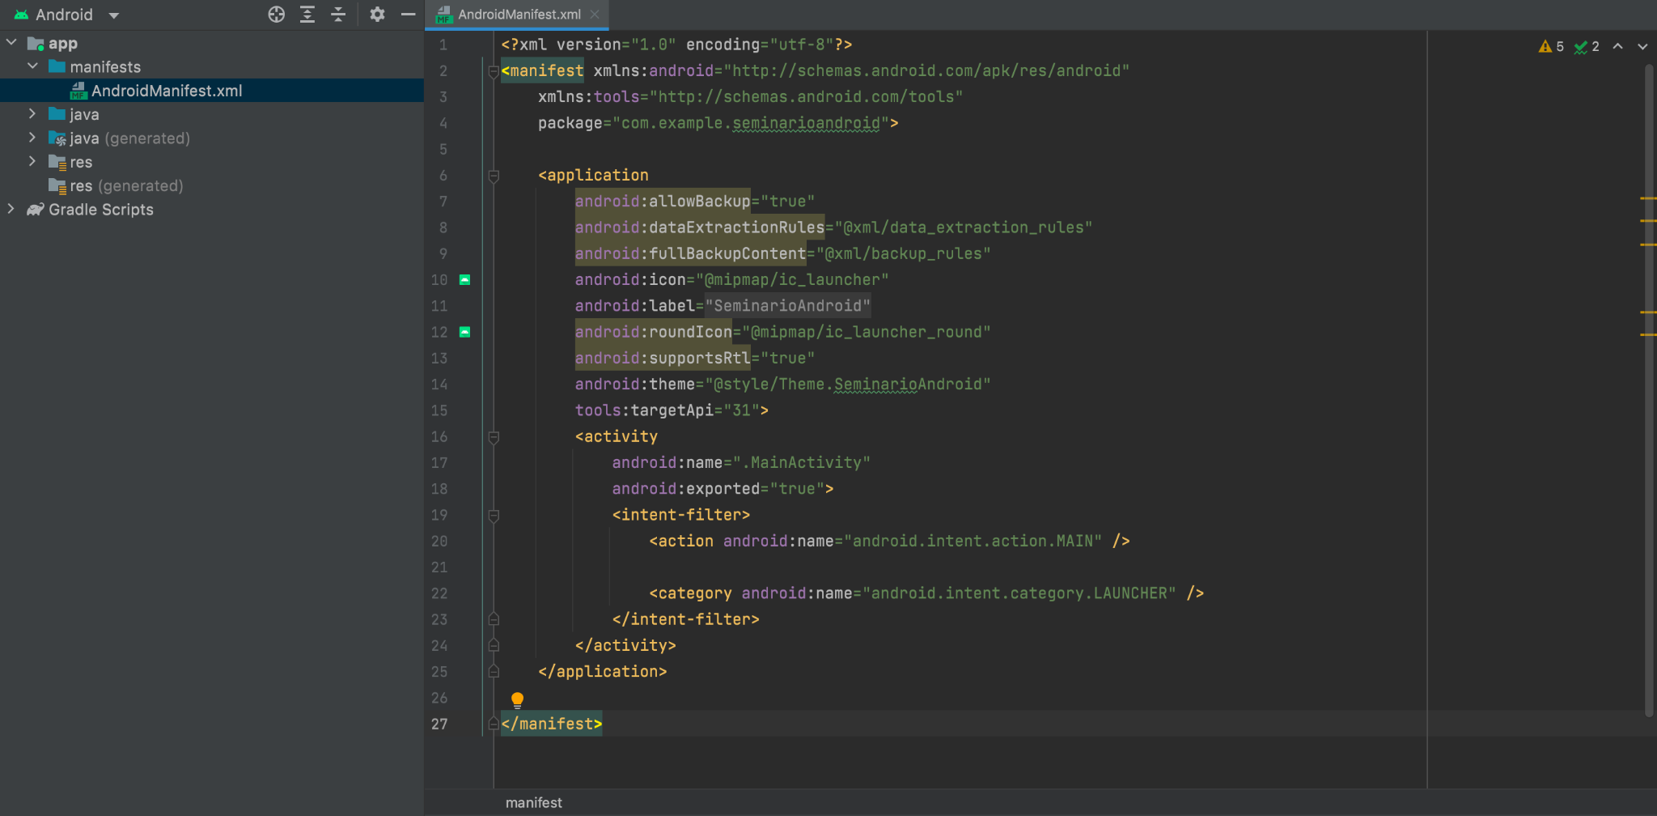
AndroidManifest.xml
Toda aplicación debe tener el archivo AndroidManifest.xml.
Proporciona al S.O. información esencial de la aplicación, para que esta pueda ser ejecutada.

Slide 28
AndroidManifest.xml

Slide 29
AndroidManifest.xml
Identificador único de la aplicación

Slide 30
AndroidManifest.xml
Cuando esta propiedad vale true se hace un respaldo de los datos de la aplicación en la cuenta de GoogleDrive del usuario

Slide 31
AndroidManifest.xml
Ícono de la aplicación

Slide 32
AndroidManifest.xml
Título de la aplicación

Slide 33
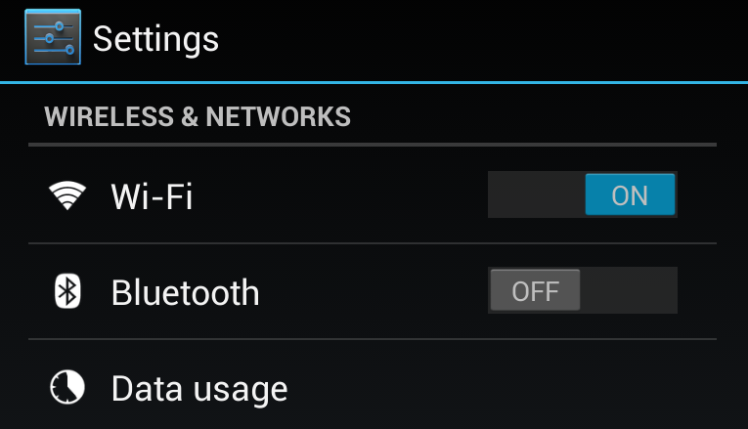
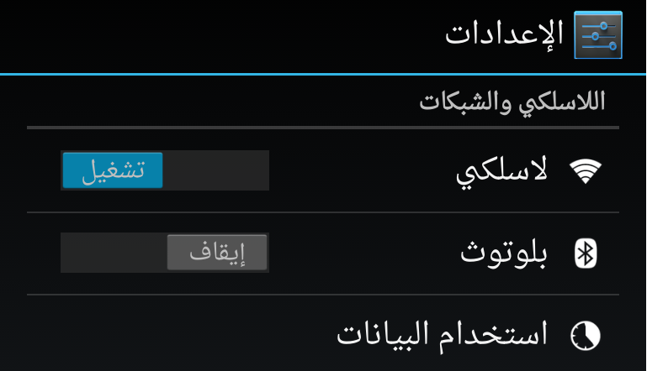
AndroidManifest.xml
Si la opción está habilitada, en caso de que el usuario configure el dispositivo con un idioma de lectura de derecha a izquierda (Right To Left) la interfaz se acomodará automáticamente

Slide 34
AndroidManifest.xml
Tema de estilos de la aplicación.
En clases posteriores estudiaremos este tema

Slide 35
AndroidManifest.xml
Además, describe cómo está compuesta la aplicación.
Más adelante estudiaremos que existen 4 tipos de “componentes de aplicación” posibles (Activities, Services, Broadcast receivers, Content Providers)

Slide 36
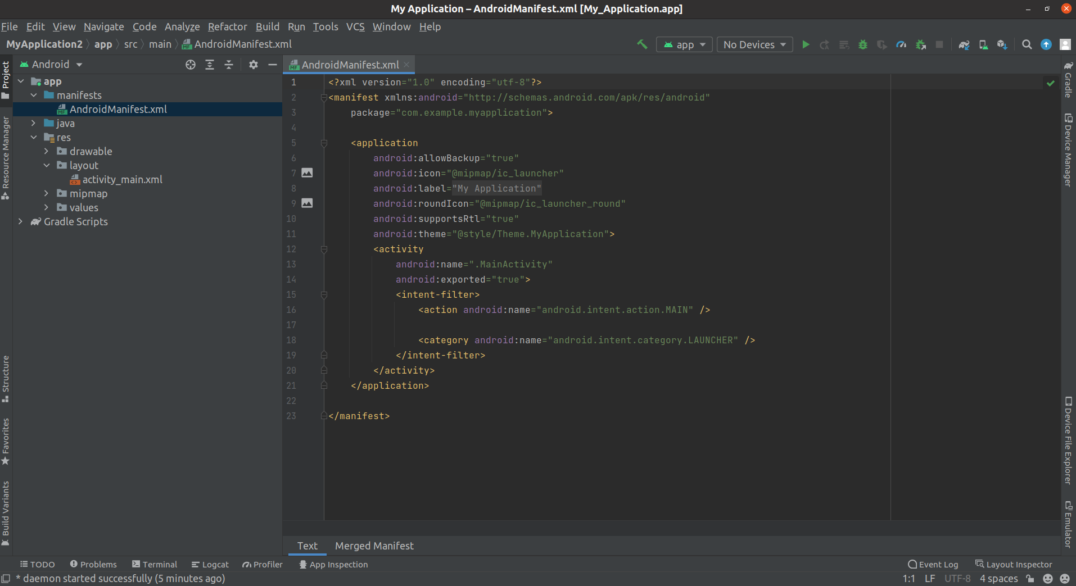
AndroidManifest.xml
Información para el S.O. de cómo se invoca a la actividad.
Lo estudiaremos también próximamente.

Slide 37
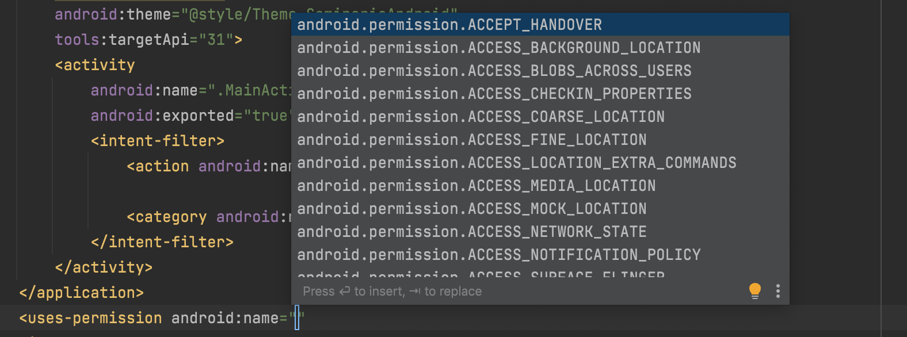
Permisos de usuario en AndroidManifest.xml
Permisos que el usuario debe aceptar para que la aplicación pueda acceder a un recurso

Slide 38
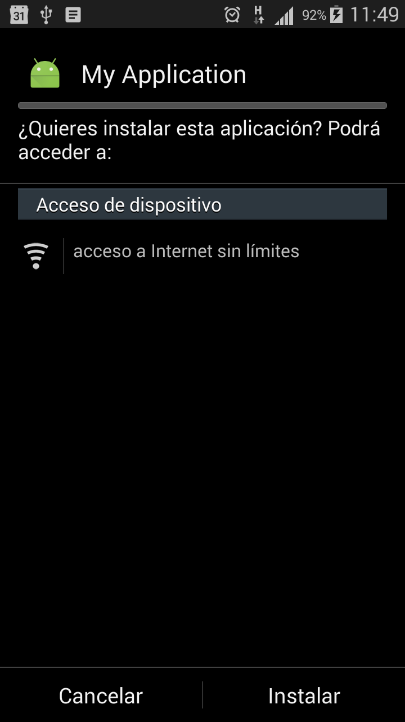
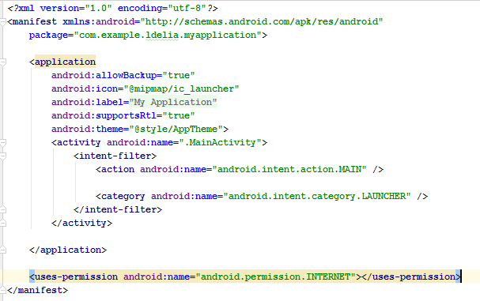
Permisos de usuario en AndroidManifest.xml
Gestión de permisos antes de Android 6
Ejemplo de acceso a internet

Slide 39
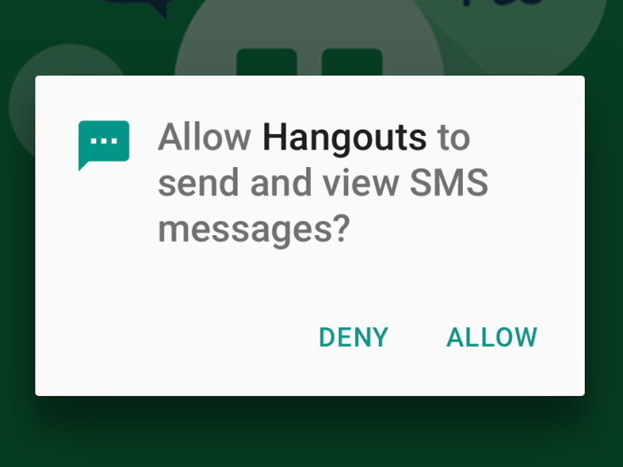
Permisos de usuario en AndroidManifest.xml
En versiones inferiores a Android 6 el usuario acepta los permisos en el momento de la instalación
Desde Android 6 los usuarios aceptan los permisos cuando la aplicación se está ejecutando.
Simplifica el proceso de instalación.
El usuario tiene mayor control. Puede aceptar algunos permisos y otros no

Slide 40
Durante el curso se seguirá analizando el contenido del archivo AndroidManifest, a medida que se introduzcan nuevos conceptos

